Slide 1
La remontée d’anomalieS
Formation Sécurité des Nouveaux Embauchés
Module TCG 5.2

Slide 2
Les objectifs du module
A l’issue de ce module:
Vous aurez compris ce qu’est une anomalie pourquoi il est important de les traiter
Vous connaitrez l’outil de reporting d’anomalies de votre branche.
Vous saurez repérer des anomalies en lien avec les règles d’or.

Slide 3
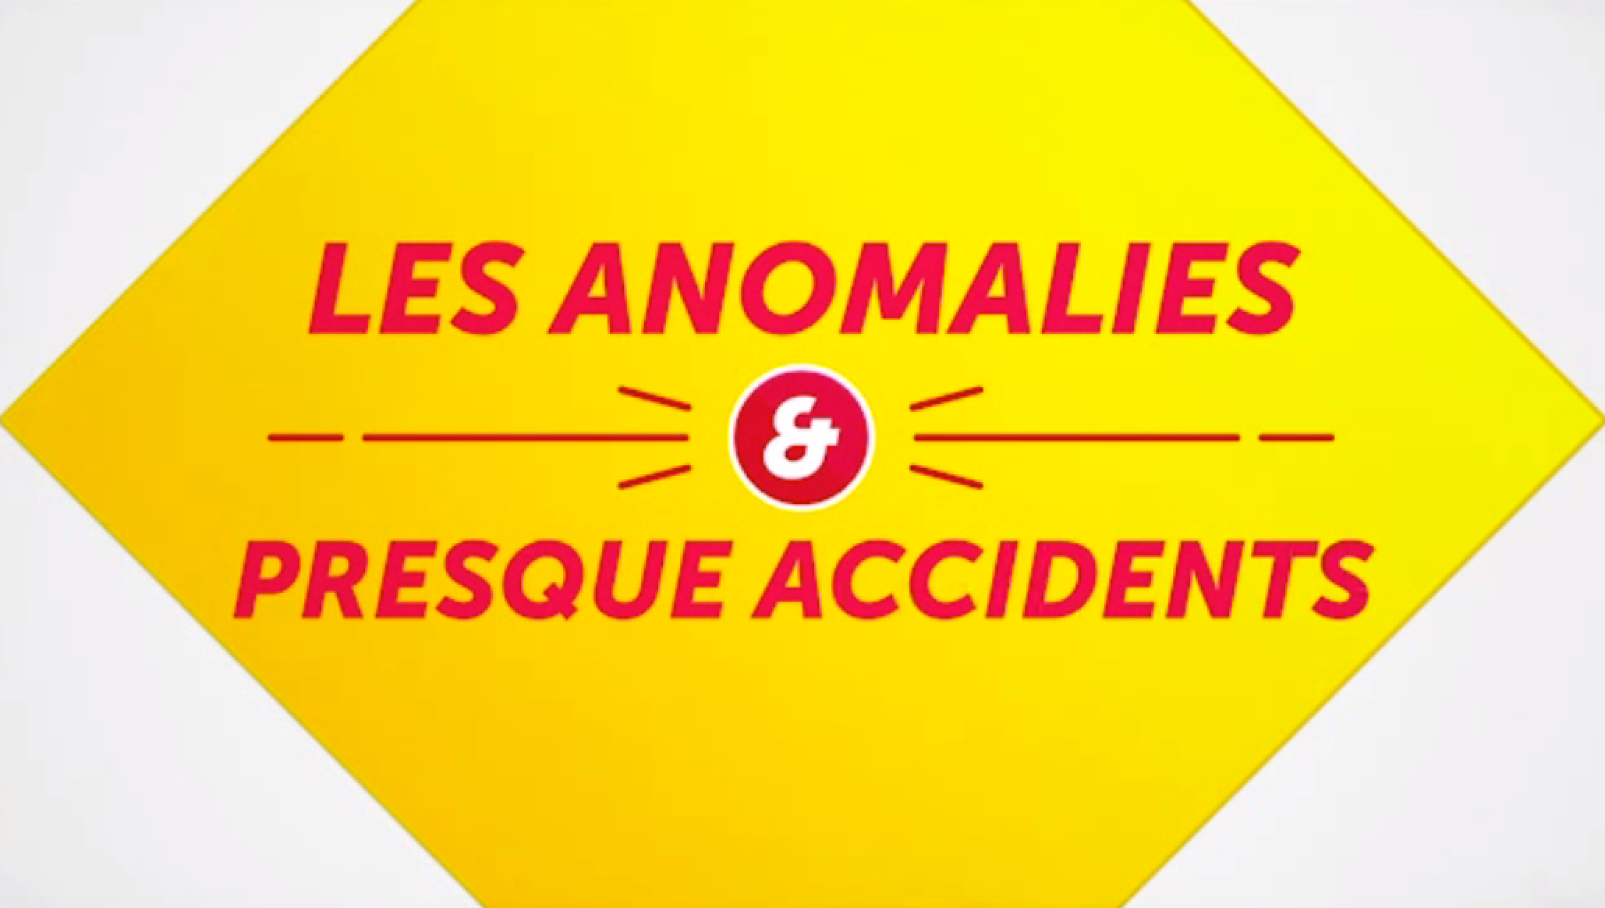
FILM : Les anomalies

Slide 4
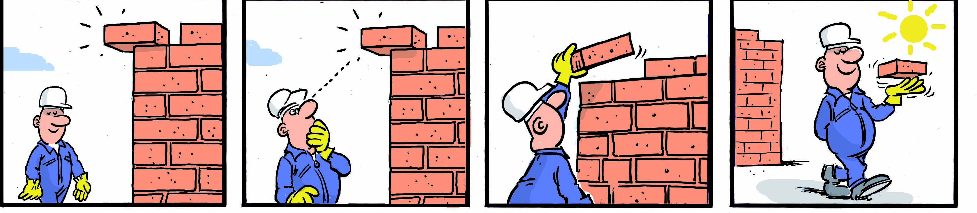
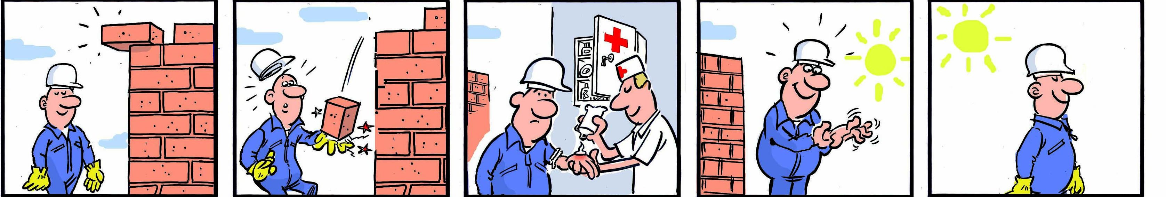
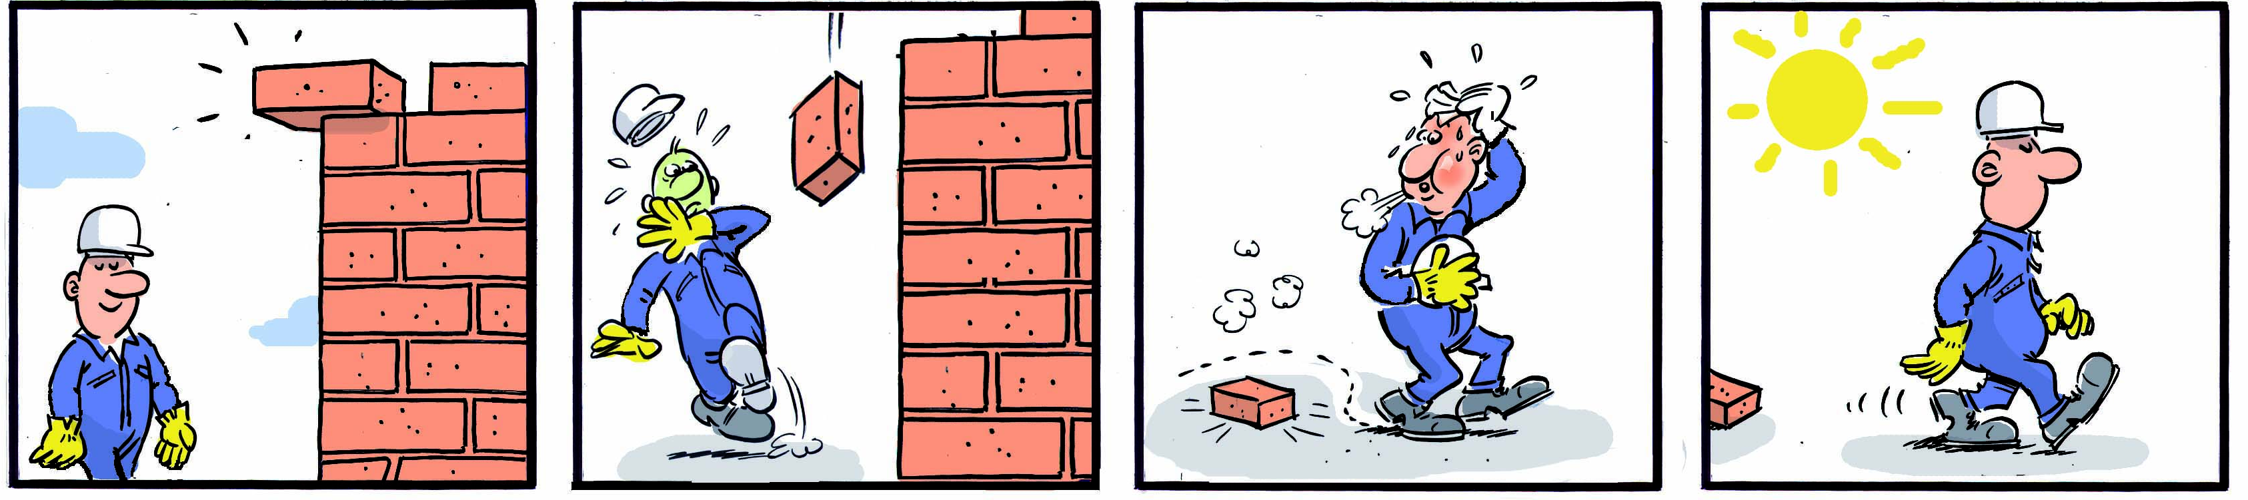
Qu’est ce qu’une anomalie?
Anomalie : Toute situation ou action anormale, c’est-à-dire en déviation par rapport à un standard, une règle ou une procédure. Sans conséquence immédiate.
Incident / Accident : Evènement ou série d’évènements indésirables, résultant d’une combinaison de dangers et/ou d’une combinaison d’anomalies. Avec des conséquences directes.
Presque accident : N’importe quel événement qui, en d’autres circonstances, aurait eu les conséquences d’un accident. Sans conséquence immédiate, mais avec des conséquences potentielles.

Slide 5
La pyramide de bird
Gravité
Décès
Anomalie / Situation dangereuse
Premiers secours
Presqu'accident
Blessure avec Arrêt de Travail
Cas nécessitant un traitement médical + travail aménagé
Evènement HSE
INCIDENT
TRIR

Slide 6
Quelques exemples pratiques
Situation1 :
Pendant une opération de levage, la charge descend de manière incontrôlée et s’arrête à un mètre du sol. Pas de conséquence.
Une opération de levage est réalisée sans autorisation.
Pendant une opération de levage, la charge descend de manière incontrôlée et tombe sur le sol. Il y a des dommages matériels.
Situation 2 :
Un objet se trouve au milieu de la route, le conducteur s’en rend compte et l’évite au dernier moment. Il n’y a pas de conséquence.
Un conducteur perd le contrôle du véhicule, fait une sortie de route et un tonneau. Le conducteur est blessé et le véhicule endommagé.
Un employé conduit un véhicule ayant dépassé sa date d’inspection.

Slide 7
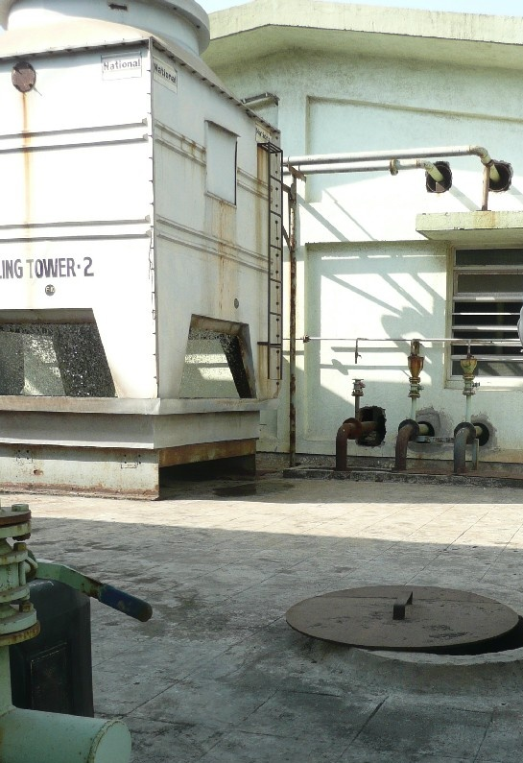
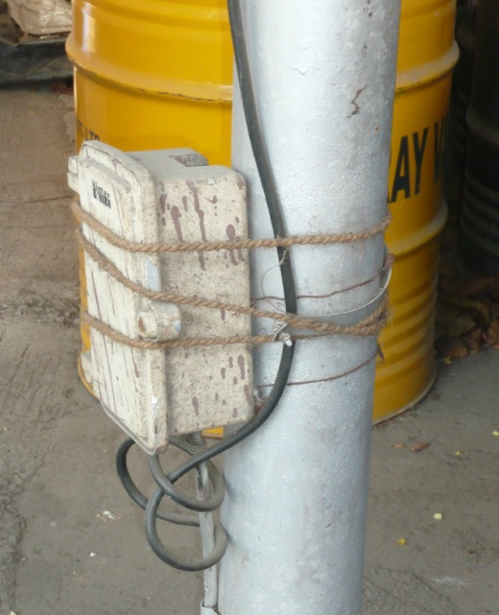
Quelques exemples pratiques

Slide 8

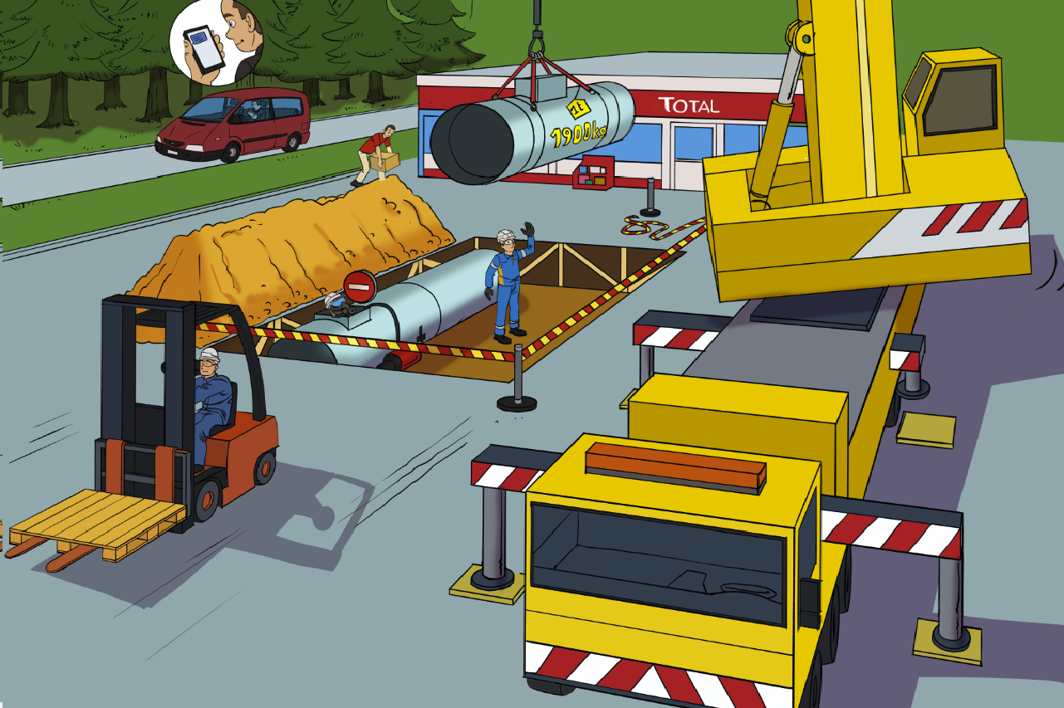






ANOMALIES ET RÈGLES D’OR

Slide 9
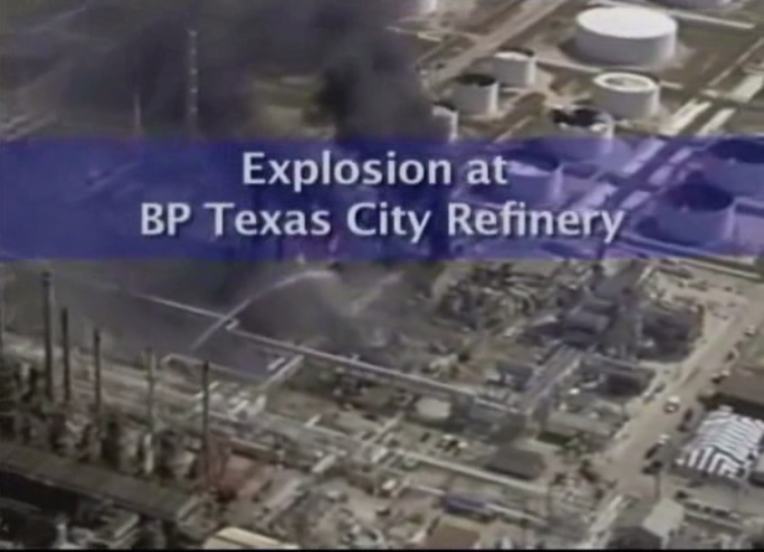

Slide 10
EN SYNTHÈSE SUR LES ANOMALIES
Il est essentiel de repérer puis reporter les anomalies pour qu’elles soient corrigées.
Causes potentielles d’incidents, d’accidents aux conséquences parfois graves (du dommage matériel, à la blessures, jusqu’aux décès).
Lorsque vous constatez une anomalie, vous devez la corriger lorsque vous le pouvez, et la remonter/reporter pour qu’elle soit traitée et corrigée par le contact identifié sur votre site.
Un moyen utile : la STOP card.
Une pratique commune HSE à tout le Groupe Total à travers la DIR GR SEC 002.

Slide 11
L’OUTIL DE REPORTING
Prévoir un slide de présentation de l’outil de reporting spécifique à la branche.

Slide 12
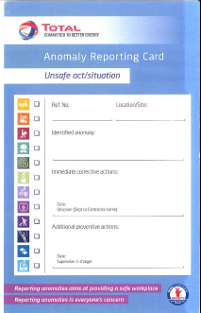
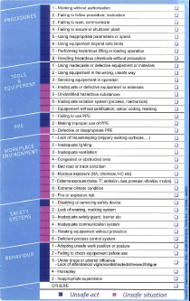
CARTE D’ANOMALIE
Prévoir un slide de présentation de la carte d’anomalie spécifique à la branche.

